Slide 1


学习单元三 平面设计制作
项目三 互动媒体设计
●任务一 设计Web界面 ●任务二 设计手机UI ●任务三 设计平板电脑UI界面

Slide 2

本项目的主要任务是培养学生的视觉设计能力、色彩观察力及分析能力，了解交互设计与界面设计的基本概念、设计规范和工作流程，设计语言符合客户的内容。养成严谨、规范的工作态度和良好的创新意识，具备沟通与团队协作的能力。
本项目以工作过程为导向，利用学校Web、森鹰家具Web 网站、手机操作软件界面、平板电脑应用软件界面为载体。了解用户需求，定位使用者、使用环境、使用方式并且为最终用户而设计，界面设计与用户研究紧密结合，不断为最终用户设计满足视觉要求的产品。
任务一：设计Web 界面。主要是通过电脑辅助设计工具，以真实企业网站为载体，根据客户要求绘制网页设计稿，在网页设计过程应用色彩和排版知识，并进行不同风格的网页界面设计。
任务二：设计手机UI 界面。通过项目需求整理手机UI 原型设计、手机ICON 设计、界面设计等资料，通过真实项目学习手机UI 设计的方法。
任务三：设计平板电脑UI 界面。通过项目需求整理平板电脑UI 原型设计、平板电脑ICON 设计等资料，通过真实项目学习平板电脑UI 设计的方法。

Slide 3
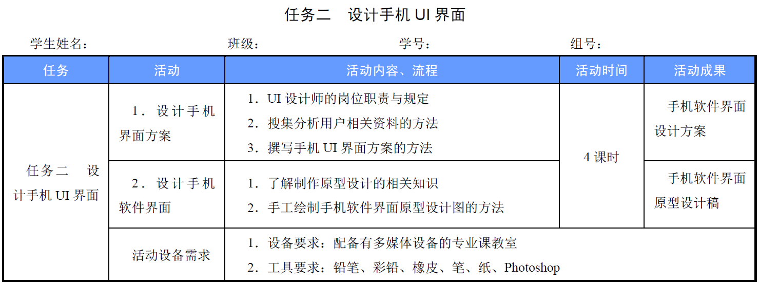
项目工作单

Slide 4

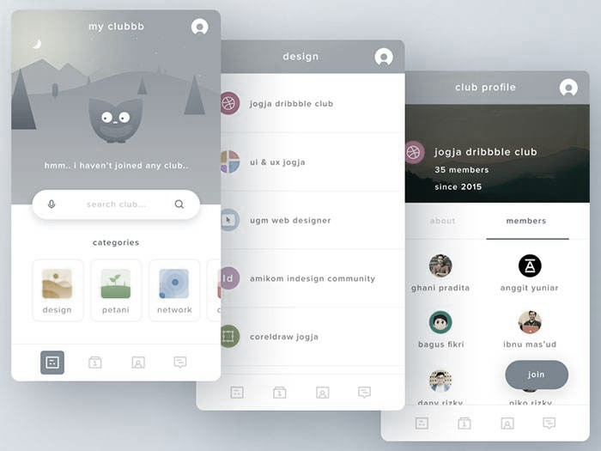
任务二 设计手机UI 界面

Slide 5
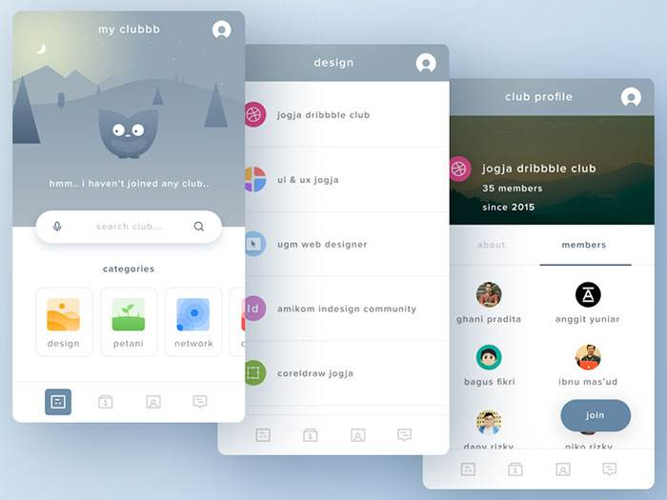
项目实施
本任务主要进行手机UI 界面设计，主要是通过学习，掌握手机界面方案设计和设计手机软件界面等。
了解设计逻辑，梳理逻辑内容，完善设计功能，进行纸上原型设计。通过项目需求资料分析、手机UI 原型设计、手机ICON 设计、界面设计阶段、测试验收来学习手机UI 设计的方法。iphone 手机用户可设计一款简约风格的手机APP 软件，包括日历页面、时钟、股票、天气预报等。

Slide 6

活动1 设计手机界面方案
活动描述
工作环境
相关知识
活动实施
活动拓展

Slide 7
活动描述
以手机软件界面设计为任务，进行全方位实践，最终通过手机软件界面方案设计、手机软件界面原型设计的学习，达到手机软件界面设计的能力并在实际工作中熟练应用，锻炼举一反三的能力。

Slide 8


工作环境
环境要求
配备有多媒体设备的专业课教室。
所需工具
铅笔、彩铅、橡皮、笔、纸、Photoshop 等。

Slide 9
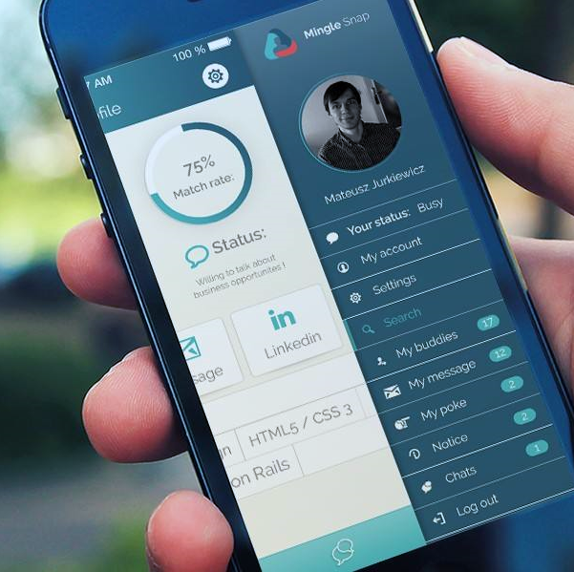
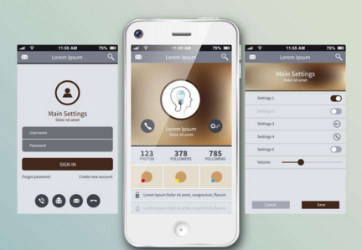
相关知识
（1）UI 设计师的岗位职责与规定。
① 负责网站的视觉设计、Web 产品设计、移动客户端设计、B/S 项目的界面设计、部分Flash 的设计等工作；
② 参照页面布局策划方案、交互设计草稿、其他客户提供的需求文档，完成网站页面、系统界面、UI元素、图标等视觉效果的设计，并提供完整效果图、Flash 等；
③ 根据公司内外业务推广需求，支持市场宣传具体步骤，完成相关的设计工作；
④ 根据公司内外的业务需求，完成视觉设计方案说明的编写。
手机软件界面方案设计
提示
本课程主要涉及的是原型设计阶段、界面设计阶段这两部分，主要都以平面设计为主，其他流程同学们了解即可。

Slide 10
相关知识
（ 2 ）撰写手机UI 界面方案（APP 视觉设计方案）的方法。
方案分为前期分析、结构功能z、设计原则、视觉亮点四部分，如图3-3-87 所示。
图3-3-87 手机UI 界面方案
在此主要考虑两个部分，一是前期分析，二是设计原则。结构功能这部分平面设计人员只需要理解，并与设计结合就可以了。
① 前期分析，如图3-3-88 所示。
② 设计原则，如图3-3-89 所示。

Slide 11
图3-3-88 前期分析
图3-3-88
图3-3-89
图3-3-89 设计原则

Slide 12

相关知识
（3）手机UI 界面方案样例，如图3-3-90～3-3-105 所示。
图3-3-90
图3-3-90 手机UI 界面方案样例1
图3-3-91
图3-3-91 手机UI 界面方案样例2

Slide 13
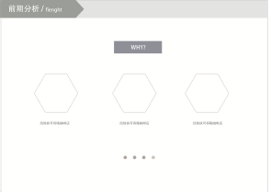
图3-3-92
图3-3-92 手机UI 界面方案样例3
图3-3-93
图3-3-93 手机UI 界面方案样例4

Slide 14

图3-3-94
图3-3-94 手机UI 界面方案样例5
图3-3-95
图3-3-95 手机UI 界面方案样例6

Slide 15
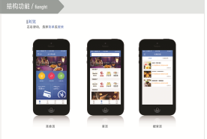
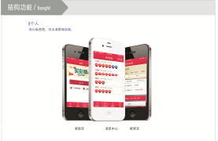
图3-3-96
图3-3-96 手机UI 界面方案样例7
图3-3-97
图3-3-97 手机UI 界面方案样例8

Slide 16
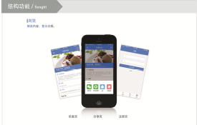
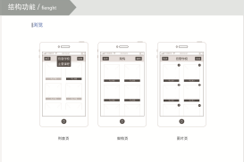
图3-3-98
图3-3-98 手机UI 界面方案样例9
图3-3-99
图3-3-99 手机UI 界面方案样例10

Slide 17
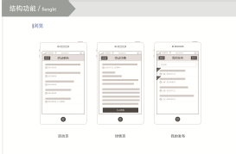
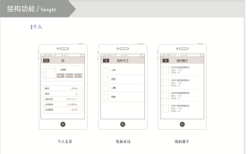
图3-3-100
图3-3-100 手机UI 界面方案样例11
图3-3-101
图3-3-101 手机UI 界面方案样例12

Slide 18
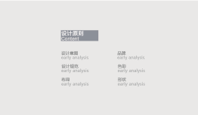
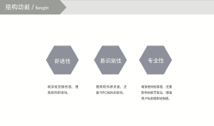
图3-3-102
图3-3-102 手机UI 界面方案样例13
图3-3-103
图3-3-103 手机UI 界面方案样例14

Slide 19
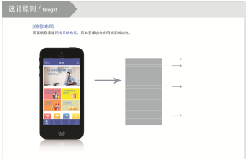
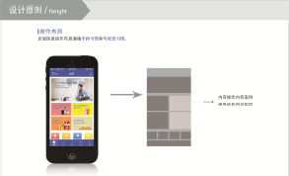
图3-3-104
图3-3-104 手机UI 界面方案样例15
图3-3-105
提示
图3-3-105 手机UI 界面方案样例16
项目与项目之间略有差异，但是基本内容不变，所以同学们在写方案的时候要遵循分析、结
构、设计、两点这四原则。

Slide 20
相关知识
（1）制作原型设计的草图纸，如图3-3-106 所示。
手机软件界面原型设计
图3-3-106 无线移动端UI 设计草图纸

Slide 21
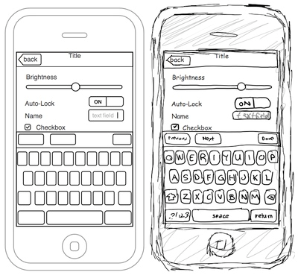
相关知识
（2）iPhone 手机原型设计的工具。
① iPhone Mockup。
可绘制简单线框图和手绘风格线框图两种风格的原型，如图3-3-107 所示。组件可以任意拖动，放到合适的位置。但是由于是在线软件，可能在安全保障上会有些欠缺，而且有些类似于沙盘的形式，不知道什么时候还会消失。优点是可以协同创作。
图3-3-107 简单线框图和
手绘风格线框图

Slide 22
相关知识
② Balsamiq Mockups。
Balsamiq Mockups 提供了9 大类共50 多个控件，涵盖了几乎所有常用的UI 控件。不管是桌面软件、手机软件还是Web 站点，都能搞定，且软件极易上手，Balsamiq Mockups 有许多不足之处，如不能制作交互效果、不能将重复区域做成模块多次使用，不过Balsamiq Mockups 的免费版本有诸多限制，如无法保存、导出原型图极为不便，有条件的建议使用收费版，如图3-3-108 所示。
图3-3-108 收费版Balsamiq
Mockups 设计的原型图

Slide 23
相关知识
③ Axure。
Axure RP 已经成为成功设计Web 原型的重要工具，也是产品经理使用的最多的原型工具，虽然Axure 的优势在Web 原型，但是也可以方便地设计手机原型和交互效果，如图3-3-109 所示。
提示
以上这些都是专业级的软件，其实设计是很重要的，用什么软件是次要的，不会上述软件没关系，利用我们学过的PPT、Photoshop 这些很传统的工具也是可以的。但是有时候为了展示效果，确实需要一些更好的手段。
图3-3-109 用Axure RP 软件设计的
手机原型和交互效果

Slide 24
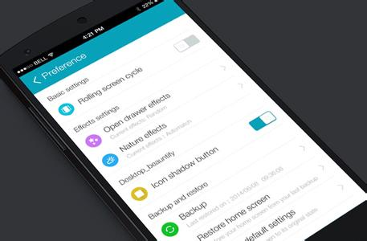
相关知识
（3）手机原型设计的常用布局。
手机由于屏幕尺寸的限制，可显示的内容要比PC 少得多。在手机界面设计中，若直接把所有内容在一屏内显示，会使界面混乱不堪，这就需要对信息进行有效组织，通过合理布局把信息展示给用户，合理的布局设计可以使信息变得井然有序，用户可以很容易地找到自己想要的信息，产品的交互效率和信息的传递效率都将得到提升。

Slide 25
相关知识
① 竖排列表布局。
竖排列表是最常用的布局之一。手机屏幕一般是列表竖屏显示的，文字是横屏显示的，因此竖排列表可以包含比较多的信息，列表长度可以没有限制，如图3-3-110 所示。
图3-3-110 竖排列表布局

Slide 26
相关知识
② 横排方块布局。
横排方块是把并列元素横向显示的一种布局。受屏幕宽度限制，它可显示的数量较少，但可通过左右滑动屏幕或单击箭头查看更多内容，不过这需要用户进行主动探索，它比较适合元素数量较少的情形，如图3-3-111所示。
图3-3-111 横排方块布局/林杨

Slide 27
相关知识
③ 九宫格布局。
九宫格布局是非常经典的设计，展示形式简单明了，用户接受度很广，并不代表只能有九个，当元素数固定不变为8、9、12、16 时，则适合采用“九宫格”这种形式，如图3-3-112 所示。
图3-3-112 九宫格布局/林杨

Slide 28
相关知识
④ TAB 布局。
采用TAB 布局可以减少界面跳转的层级，可以将并列的信息通过横向或竖向TAB 布局来表现。与传统的一级一级的架构方式对比，此种架构方式可以减少用户的单击次数，提高效率，如图3-3-113 所示。
图3-3-113 TAB 布局/林杨

Slide 29
相关知识
⑤ 多面板布局。
多面版布局常见于PAD 终端，手机上也会用到。多面版很像竖屏排列的TAB，可以展示更多的信息量，操作效率较高，适合分类和内容都比较多的情形，但构图会比较拥挤，如图3-3-114 所示。
图3-3-114 多面板布局/杜微

Slide 30
相关知识
⑥ 手风琴布局。
手风琴布局常见于两级结构的内容。用户单击分类可展开显示二级内容，在不用的时候，内容是隐藏的。因此它可承载比较多的信息，同时保持界面简洁。很多浏览器的导航、历史、下载管理等页面均采用了手风琴的设计，如图3-3-115 所示。
图3-3-115 手风琴布局/杜微

Slide 31
相关知识
⑦ 弹出框布局。
弹出框布局把内容隐藏，仅在需要的时候才弹出，以节省屏幕空间。弹出框可在原有界面上进行操作，不必跳出界面。弹出框布局在安卓系统上的使用很普遍，比菜单、单选框、多选框等在IOS 系统上使用相对少些，如图3-3-116 所示。
图3-3-116 弹出柜布局/杜微

Slide 32
相关知识
⑧ 抽屉式布局。
抽屉式布局也是将内容先藏起来，在需要时再展开。抽屉栏一般从顶部或底部拉出，从左右两侧拉出的，一般称为侧边栏。安卓系统一般从上面抽出，IOS 系统一般从下面抽出，以下图为例，如图3-3-117所示。
图3-3-116 弹出柜布局/杜微

Slide 33
相关知识
⑨ 标签式布局。
在搜索界面和分类界面时，会采用标签式布局来展现。标签方式比较动感的，增加了应用的趣味性，但使用场景较有限，如图3-3-118 所示。
提示
在产品设计过程中，需要考虑为不同的信息结构来提供相匹配的布局。布局方案不是唯一的，巧妙采用各种布局可以增强产品的易用性和交互体验。我们还可以通过基本布局的组合来完成复杂的界面设计，如国内某浏览器的菜单，它是一个弹出框，同时它有三个TAB，每个TAB 下面是8宫格的布局。
总之，对于手机终端来说，内容总是会超出屏幕可显示的范围，因而界面布局的设计是非常重要的。掌握这9 种常见的布局设计，可以让我们在产品设计时更加游刃有余。
图3-3-118 标签式布局/杜微

Slide 34
活动实施
活动要求：以手机软件界面为主进行方案设计。
活动描述：某银行的信用卡需要制作一个苹果手机客户端产品，提出了几点要求：色彩活力，信用卡要突出明了，客户端功能便于用户操作。一、二级界面内容为推荐（特惠商户、美食优惠、信用卡商城、优惠具体步骤）、服务、生活、商城、优惠。
产品规格：ios 用户。
参考样例如图3-3-119 所示。
任务样稿的展示与讲解
图3-3-119 任务样稿

Slide 35
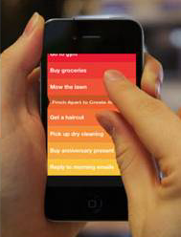
相关知识
手工绘制手机软件界面原型设计图欣赏，如图3-3- 120～图3-3-123 所示。
有些时候原型也未必非要画在纸上，也可以做成实物，这样为客户展示效果会更好，同样也可以做成Flash 进行展示。
图3-3-120 手机软件界面
原型设计图1
图3-3-121 手机软件界面
原型设计图2
图3-3-122 手机软件界面
原型设计图3
图3-3-122 手机软件界面
原型设计图3

Slide 36
相关知识
3）欣赏如图所示的手机界面设计作品。
图3-3-124 手机界面设计作品1
图3-3-125 手机界面设计作品2
图3-3-126 手机界面设计作品3

Slide 37
活动拓展
客户要求：给某个彩票客户端制作彩票手机终端软件界面。要求页面干净简洁，使用创意的设计手法可让用户使用起来不会感觉平淡无奇。
操作提示：使用Photoshop 软件。
框架分析：该产品框架分为默认区（状态栏、导航栏）、分类区、内容区、投注区。

Slide 38
感谢各位观看

